Slide 1
Anykščių r. Svėdasų Juozo Tumo-Vaižganto gimnazija
Integruota lietuvių kalbos pamoka ir logopedinės pratybos netradicinėje erdvėje
1 klasė
mokytoja Jovita Sirgėdienė, logopedė Raimonda Kirvėlienė
2020-03-09

Slide 2
Tema: ai, au, ie, uo, ei, ui. Aš augu. Taisyklingai tariu ir rašau dvibalsius.
Uždavinys: apsilankę gimnazijos muziejuje ir apžiūrėję senovinius daiktus, teisingai ištars jų pavadinimus, perskaitys eilėraštį, suras ir nurašys 5-8 žodžius su dvibalsiais.

Slide 3
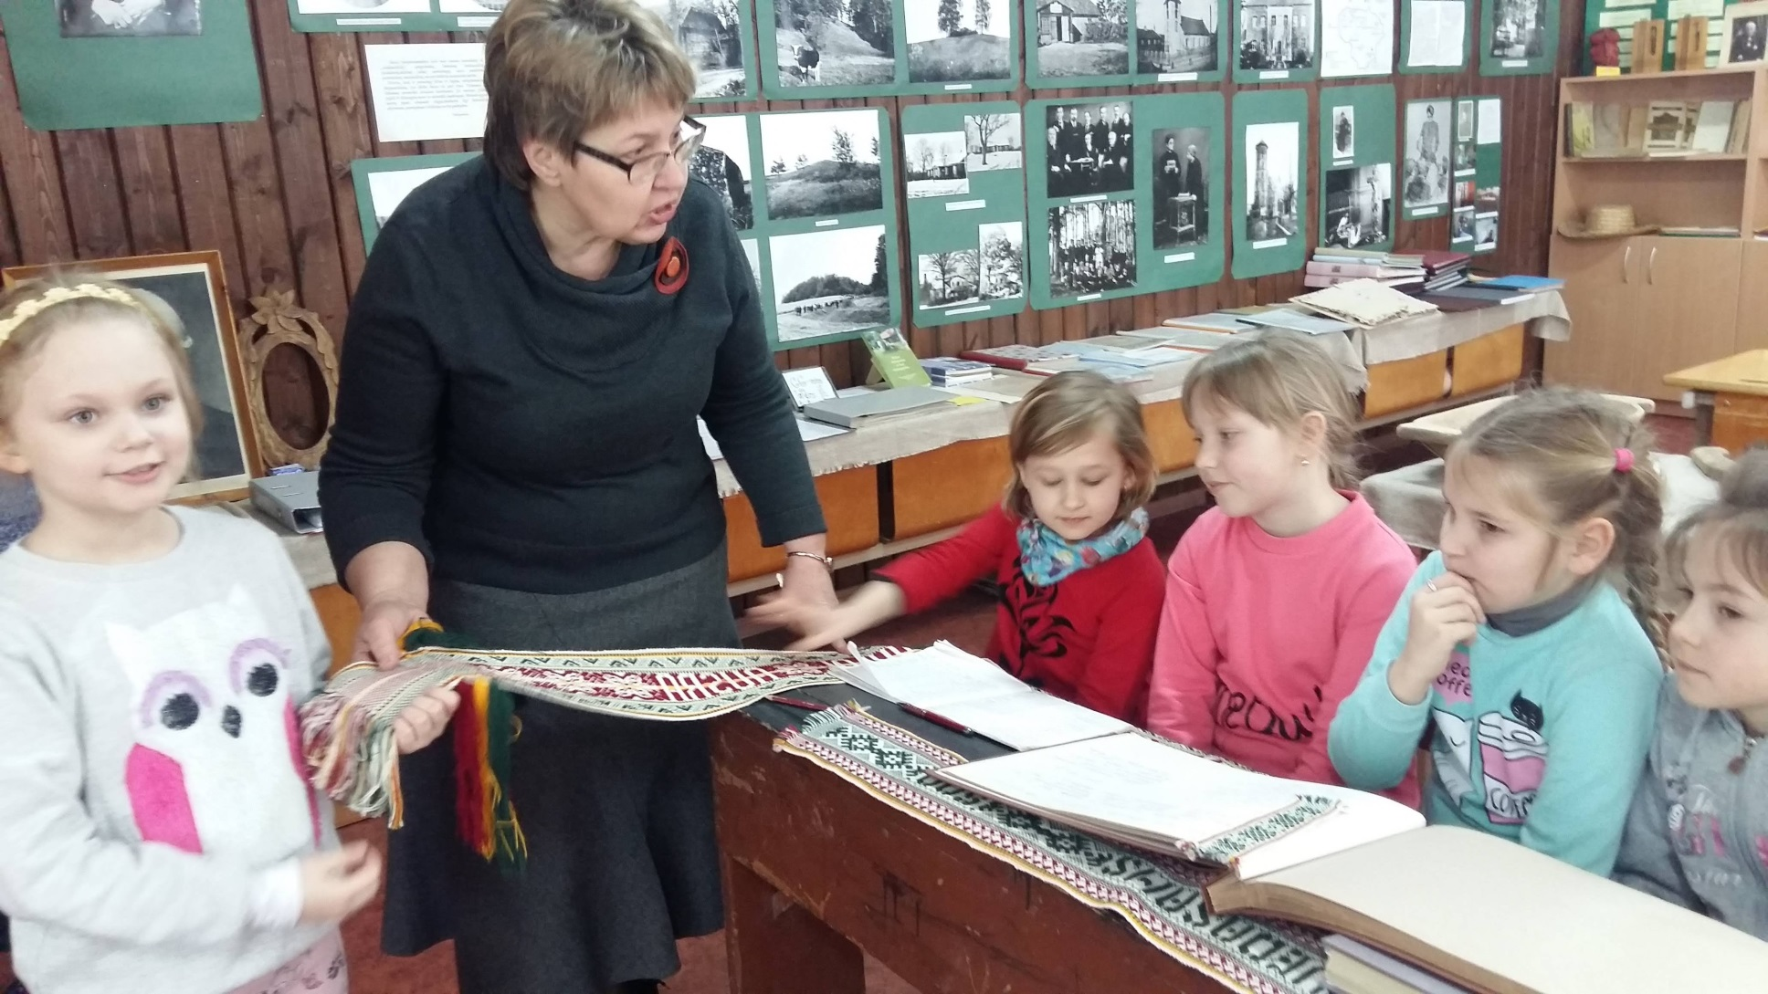
Gimnazijos muziejuje

Slide 4
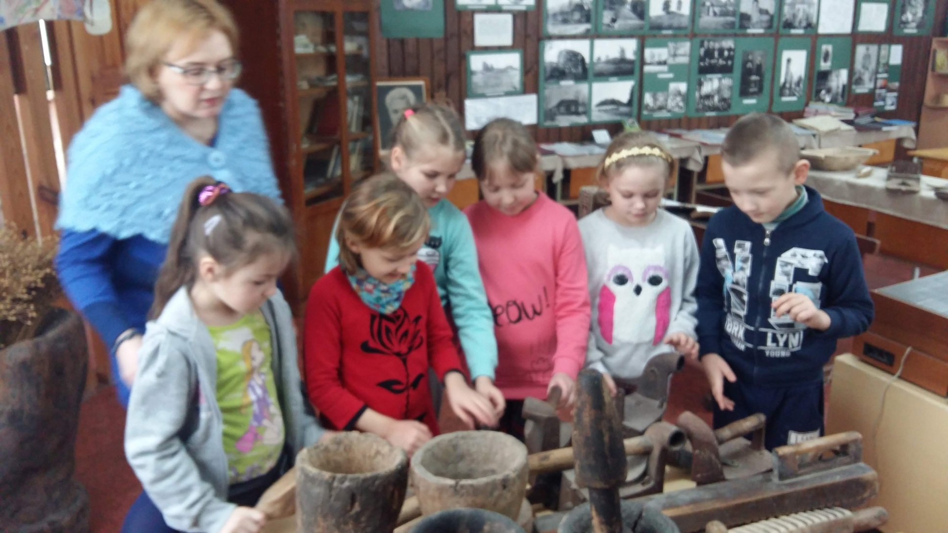
Apžiūrime senovinius daiktus

Slide 5
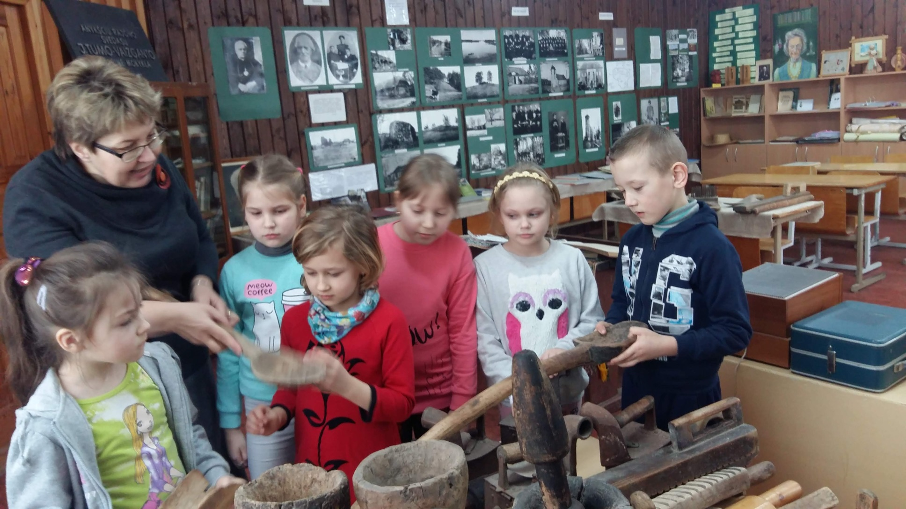
Įdomu

Slide 6
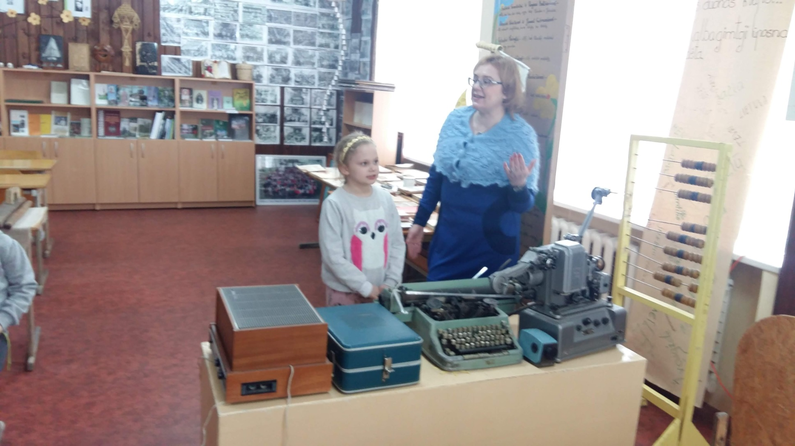
Skaičiuotuvas

Slide 7
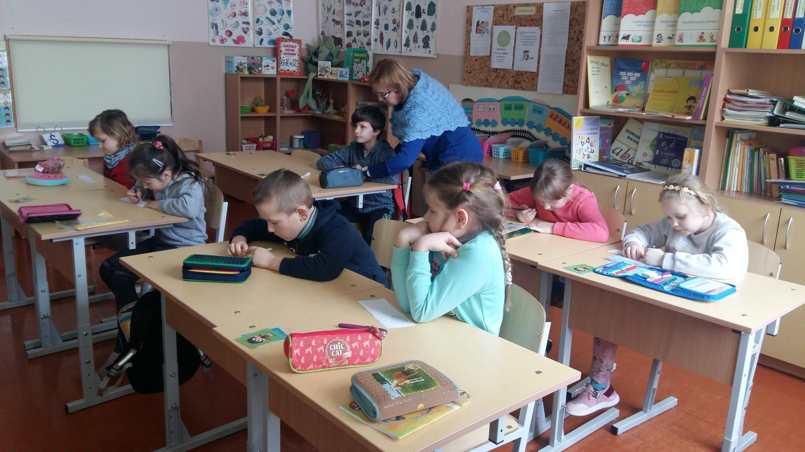
Rašome žodžius

Slide 8
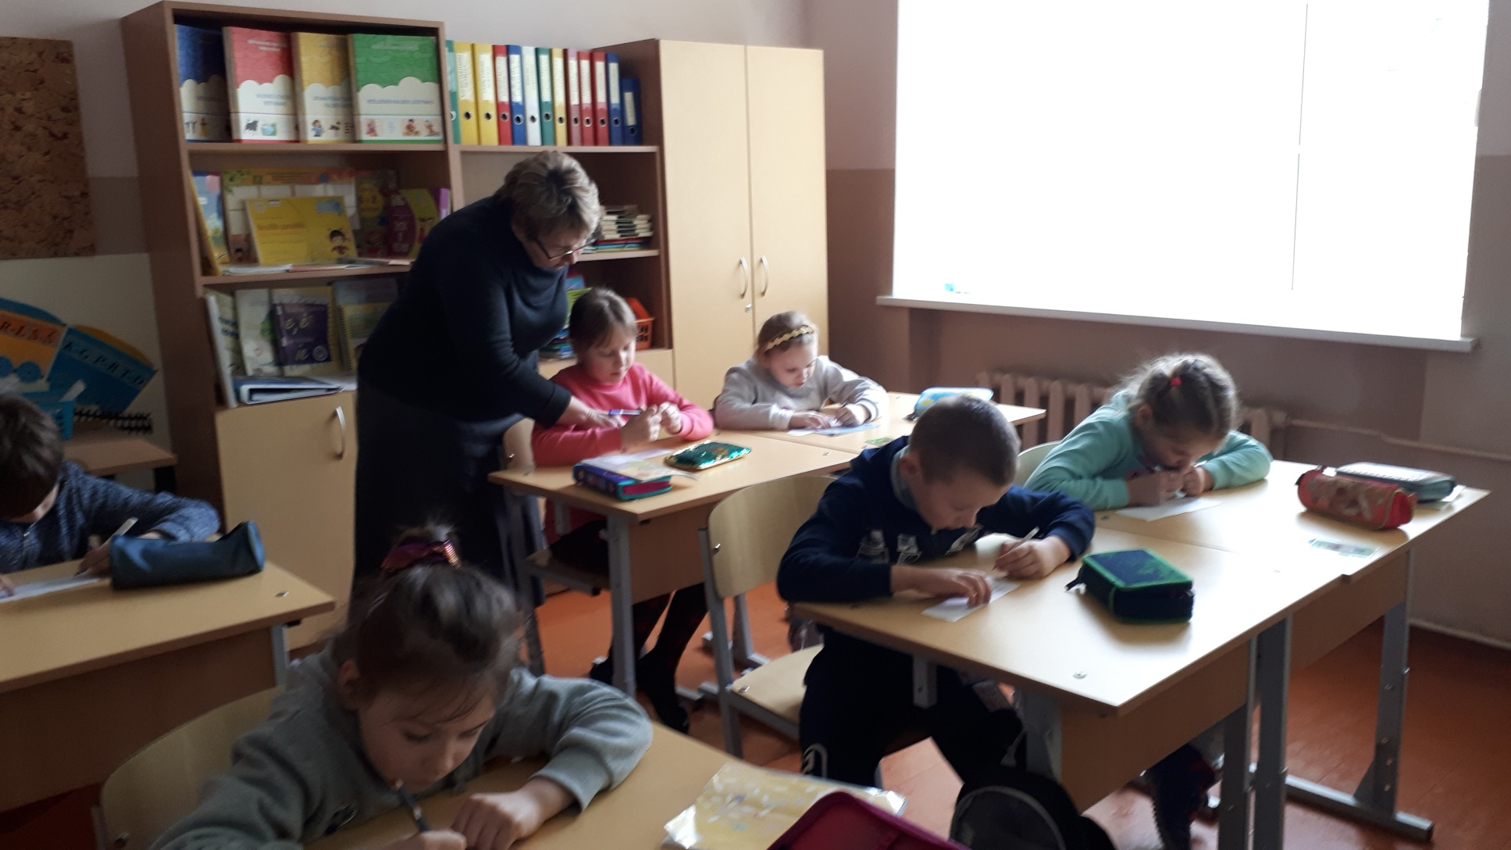
Dirbam susikaupę

Slide 9
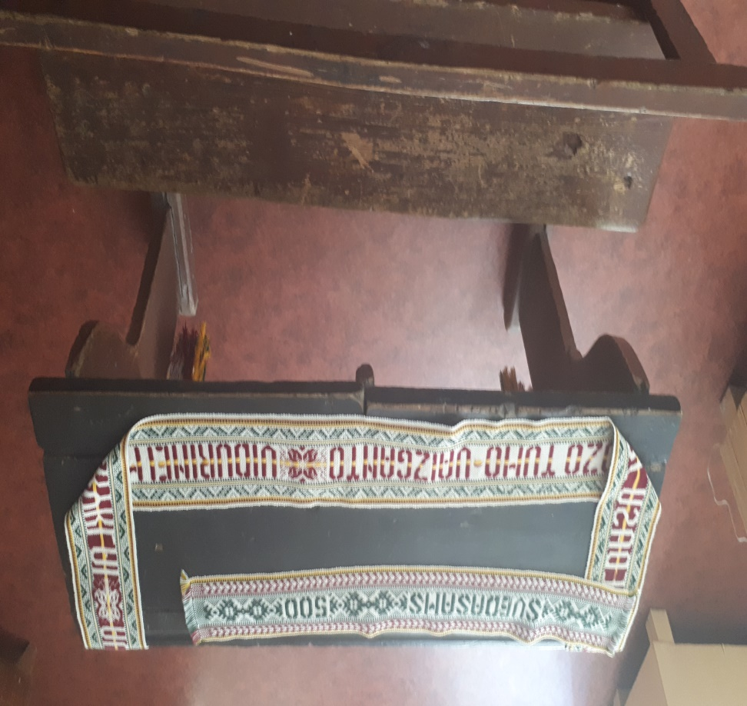
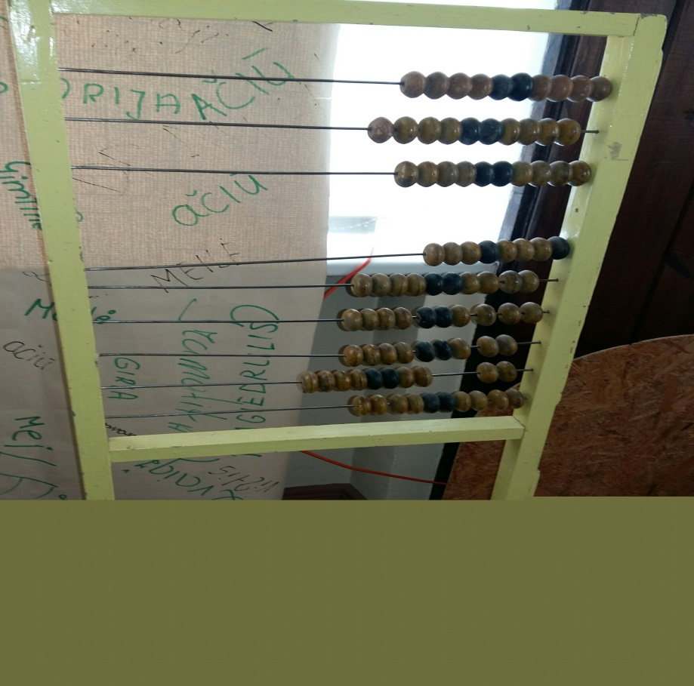
Muziejuje matėme įvairius daiktus
Suolas, juosta
Skaičiuotuvas

Slide 10
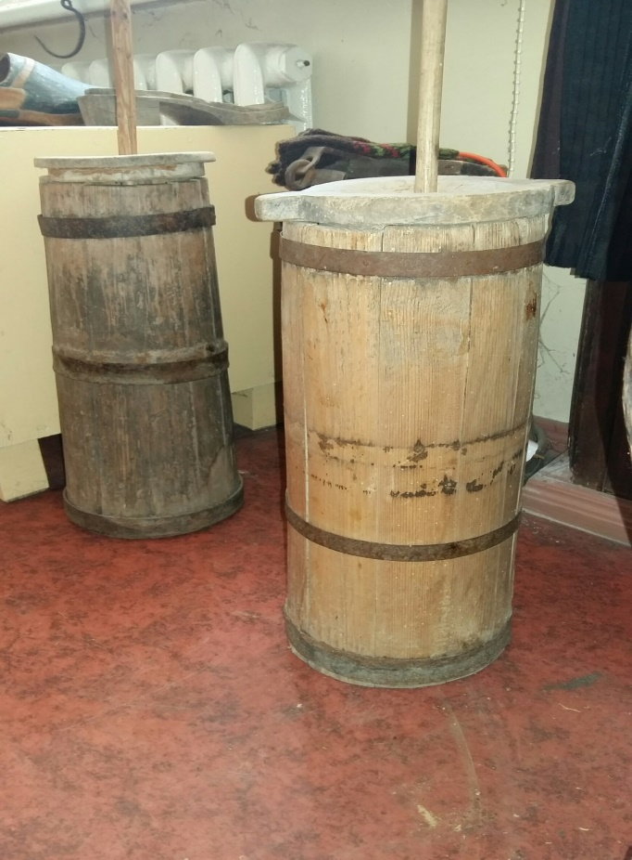
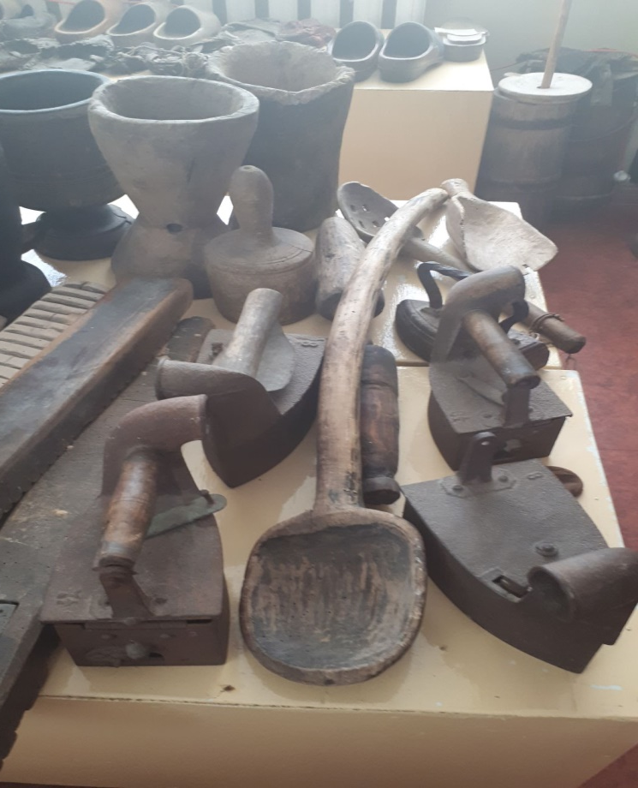
Muziejuje matėme įvairius daiktus
Šaukštas
Sviestamušė

Slide 11
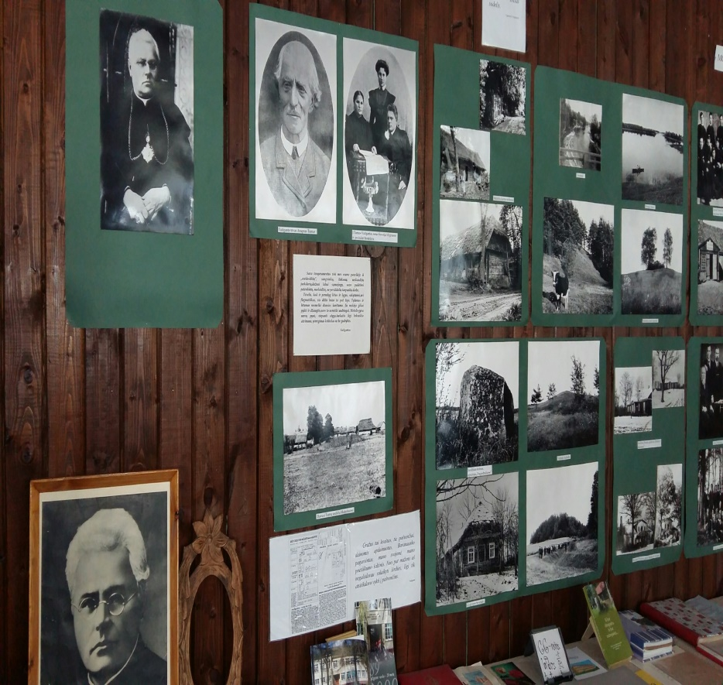
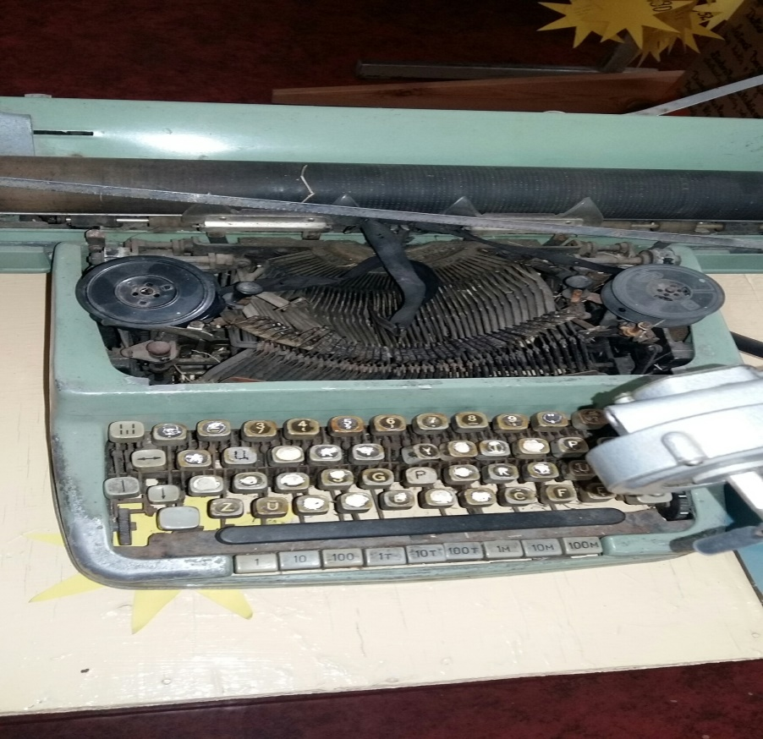
Muziejuje matėme įvairius daiktus
Nuotraukos
Spausdinimo mašinėlė

Slide 12
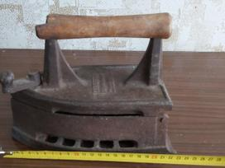
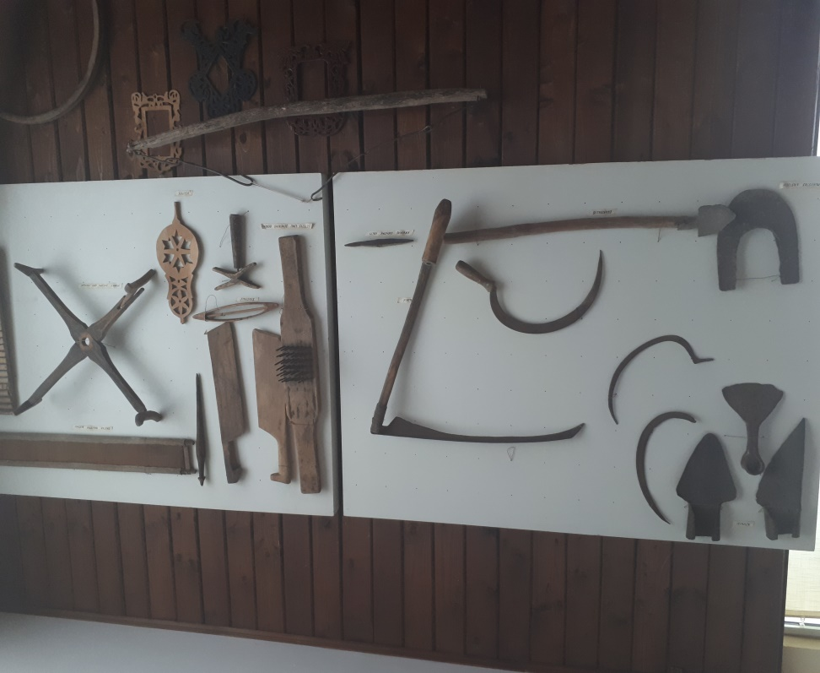
Muziejuje matėme įvairius daiktus
Laidynė
Pjautuvai

Slide 13
Ką išmokome?
Sužinojome naujų žodžių.
Susipažinome su senoviniais daiktais.
Perskaitėme eilėraštį ,,Mano Vytis ir trispalvė“.
Nurašėme žodžius su dvibalsiais.

Slide 14
AČIŪ!

